Slide 1
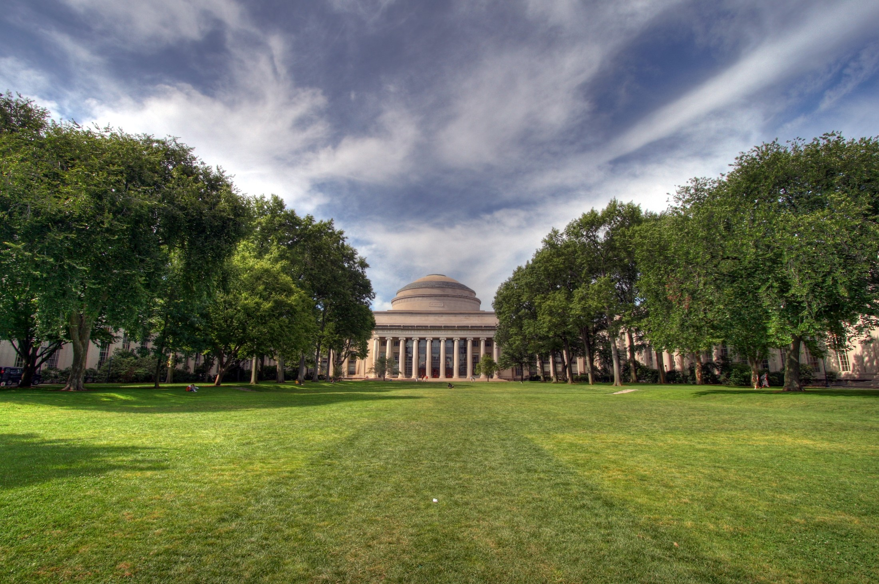

ScholarBridgeAI
PITCH DECK
2026
Chet elda o'qish yo'li —
endi bitta platformada.
O'zbekiston va Markaziy Osiyo o'quvchilari uchun AI asosidagi ta'lim platformasi: universitet va grant qidiruvidan qabul, viza va jo'nashgacha.
200 universitet · 40 mamlakat
2 848 program
305 grant
3 til: en / uz / ru
Taqdimot · 2026-yil oktyabr
scholarbridge.ai
Notes:
Ochilish: biz chet elda o'qish yo'lini bitta uzluksiz mahsulotga yig'ayotgan platformamiz. 30 soniya: kim uchun, nima muammo, nima qildik, qayerdaman va nima so'rayapman.

Slide 2
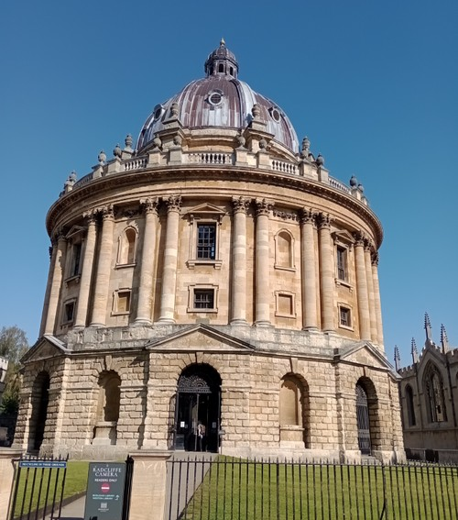
MUAMMO
Chet elda o'qish yo'li
tarqoq va qimmat.
100 000+
O'quvchi bir vaqtning o'zida 15–20 sayt, 5 ta jadval va bir nechta maslahatchi bilan ishlashga majbur. Natija — o'tkazib yuborilgan muddatlar va noto'g'ri tanlov.
o'zbek talabasi bugun xorijda tahsil olmoqda
01
Ma'lumot tarqoq
Talablar, to'lovlar va grant muddatlari yuzlab xorijiy saytlarda — ko'pincha eskirgan.
02
SOP to'sig'i
Har yili 20–38 ming yangi talaba qo'shiladi.
Ingliz tilida kuchli motivatsion xat — jarayonning eng qiyin va hal qiluvchi qadami.
03
Qimmat maslahat
Agentliklar $500–2 000 so'raydi; ko'p oilalar uchun bu imkonsiz.
04
Muddatlar o'tib ketadi
Bir nechta arizani parallel yuritganda hujjat, sana va imkoniyat yo'qoladi.
Manba: UNESCO UIS; O'zbekiston statistika qo'mitasi (2025)
ScholarBridgeAI · Pitch deck 2026
02
Notes:
Muammo 4 qismga bo'linadi. Har biriga mahsulotda aniq javob bor. Muhim: bu bozor 'yangi' emas — u shunchaki hali dasturiy ta'minot bilan hal qilinmagan.

Slide 3
YECHIM
Bitta profil. Butun sayohat.
Bitta hisob — birinchi qidiruvdan jo'nash kunigacha. Har bir tavsiya o'quvchining haqiqiy ma'lumotiga tayanadi, umumiy maslahatga emas.
01
02
03
Moslik dvigateli
Grant katalogi
AI studiya
GPA, test, budjet va til talablari bo'yicha 4 alohida o'lchov — qabul ehtimoli emas.
305 grant: qamrov, talablar, muddat va rasmiy manba bilan.
SOP drafti, insho tekshiruvi, profil baholash va rubrika bo'yicha fikr.
04
05
06
Ariza boshqaruvi
Viza tayyorlovi
Telegram
Har bir ariza uchun talablar, hujjatlar, topshirish va natija.
Ovozli konsullik intervyusi simulyatori va mamlakat talablari.
Bot va Mini App: eslatmalar, qidiruv va AI maslahatchi — bir xil hisob.
Bugun jonli: 14 bo'lim · 3 til · 98 jadval · Payme/Click
Notes:
Har bir karta — saytda ishlaydigan alohida bo'lim. Muhim farq: moslik 'ehtimol' emas, o'lchov; ma'lumot esa manba bilan.

Slide 4
MAHSULOT
Sakkiz bosqich — bitta uzluksiz yo'l
Platforma o'quvchining o'z ma'lumotidan qaysi bosqichda turganini avtomatik hisoblaydi — hech narsa qo'lda belgilanmaydi.
01
02
03
04
Kashf etish
Moslashtirish
Tayyorlanish
Ariza
200 universitet va 2 848 program: davlat, daraja, yo'nalish va to'lov bo'yicha filtr.
Profilga moslik 4 o'lchovda; har bir natijada manba va tekshirilgan sana.
10 fazali o'quv reja, test rejasi, hujjatlar ro'yxati va keyingi qadam.
Har bir ariza uchun alohida ish maydoni: talablar, hujjatlar, insholar, topshirish.
05
06
07
08
Qabul
Moliyalashtirish
Viza
Jo'nash
Takliflar, shartlar va qarorlar bitta joyda.
To'lov rejasi, grant qamrovi va moliyaviy bo'shliq hisobi.
Mamlakat talablari, hujjat matritsasi va intervyu simulyatori.
Parvoz, turar joy, sug'urta va 7/30/90 kunlik kelish ro'yxati.
Bir xil ma'lumot hamma joyda: bir marta kiritilgan profil butun yo'l davomida qayta ishlatiladi.
ScholarBridgeAI · Pitch deck 2026
04
Notes:
Bu 8 bosqich — saytdagi navigatsiya guruhlari bilan bir xil. Ko'rsatish: bitta o'quvchi profilini to'ldirgach, bosqich o'zi siljiydi.

Slide 5
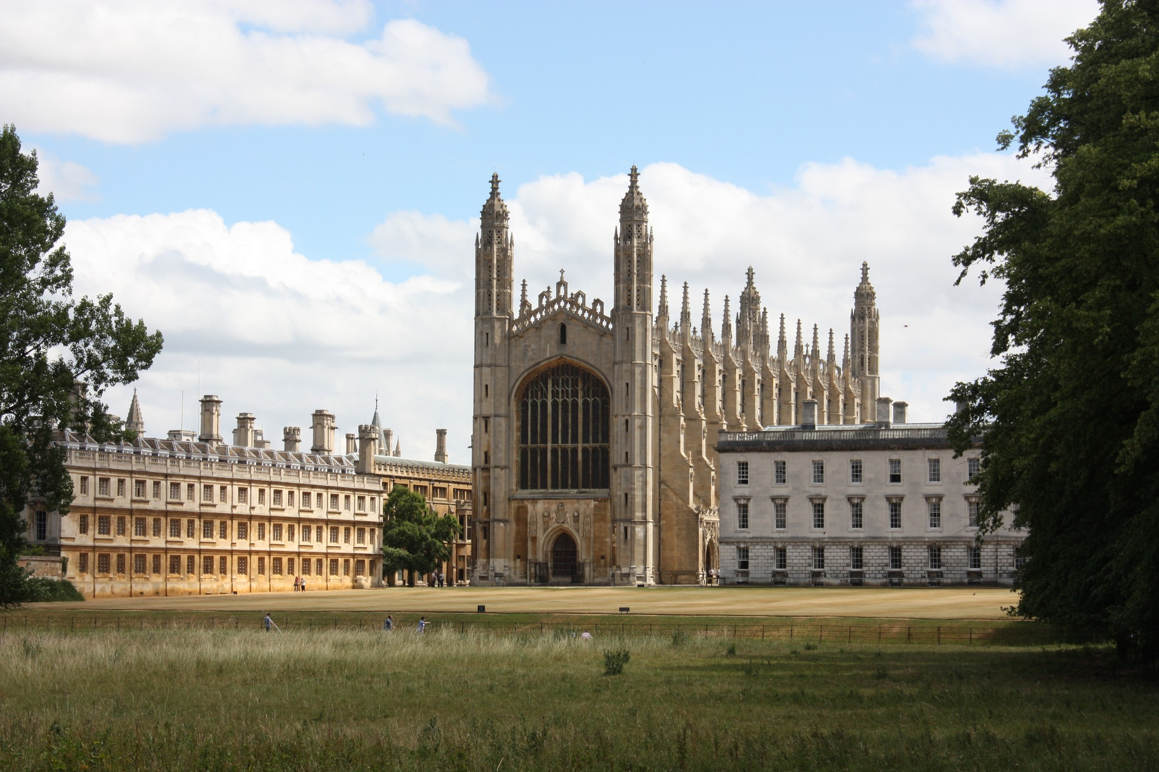
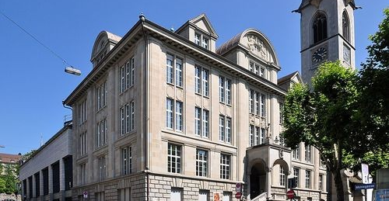
MAHSULOT · KATALOG
Ma'lumot — to'qilgan emas, manbali
Har bir yozuv rasmiy manbaga bog'langan va oxirgi tekshirilgan sana bilan ko'rsatiladi. Eskirgan ma'lumot «tekshirilmagan» deb belgilanadi.
200
2 848
305
40
universitet
program
grant va stipendiya
mamlakat
QS #6
QS #4
QS #7
Kembrij universiteti
Oksford universiteti
ETH Zürich
Buyuk Britaniya
Buyuk Britaniya
Shveytsariya
Foto: Wikimedia Commons — sayt katalogidagi rasmlar. Ma'lumot: platforma katalogi, 2026-10.
ScholarBridgeAI · Pitch deck 2026
05
Notes:
Rasmlar — saytdagi kampus fotolari (Wikimedia Commons). Raqamlar jonli bazadan: 200 universitet, 2 848 program, 305 grant, 40 mamlakat.

Slide 6
FARQ
Ishonch — mahsulotning o'zi.
Ta'lim bozorida eng qimmat narsa — noto'g'ri ma'lumot. Biz to'rt qoidani kodda majburlaymiz, marketingda emas.
01
02
03
04
Har faktda manba
O'ylab topilgan ehtimol yo'q
AI javobi yorliqlanadi
Maxfiylik
Har bir talab yonida rasmiy havola va oxirgi tekshirilgan sana. Manbasiz yozuv «ko'rsatilmagan» bo'lib qoladi.
Qabul ehtimoli foizi ko'rsatilmaydi: tasdiqlangan metodologiya bo'lmaguncha u o'chirilgan.
verified_fact · user_provided · ai_suggestion · uncertain — har bir gap qayerdan kelgani ko'rinadi.
Har bir so'rov egasi serverda tekshiriladi; AI kalitlari AES-256 bilan shifrlangan va hech qachon javobda chiqmaydi.
MIT — katalogdagi 200
universitetdan biri.
«Bilmagan narsamizni to'qimaymiz.»
— mahsulot qoidasi, avtomatik testlar bilan
ScholarBridgeAI · Pitch deck 2026
06
Notes:
Bu slayd investor uchun eng muhim farq: raqobatchilar 'AI bashorat' bilan sotadi, biz esa faqat tekshiriladigan narsani ko'rsatamiz. Bu uzoq muddatda ishonchni ushlab turadi.

Slide 7
ARXITEKTURA
AI — mahsulot ichida,
lekin nazorat ostida
Vazifaga alohida provayder
admissions, essay, document, general — admin panelidan deploy'siz almashtiriladi.
Bitta umumiy «chat» emas: har bir vazifa o'z provayderiga, o'z byudjeti va o'z yorlig'i bilan boradi.
Kunlik kvota va byudjet
bepul: 5 so'rov/kun · Premium: 60 so'rov/kun. Xarajat so'rov boshiga yoziladi.
Foydalanuvchi
Aniq failover
sayt · Telegram bot · Mini App
zaxira faqat sozlanganda ishlaydi va javob «provider:fallback» deb belgilanadi.
Next.js API
Kalitlar serverda
sessiya + profil egaligi + kunlik kvota
AES-256-GCM; javobda, logda va xatoda ko'rinmaydi. Har bir so'rov audit qilinadi.
AI router
vazifaga qarab provayder tanlaydi
AI javob yorlig'i
model taklifi fakt bilan aralashmaydi; foydalanuvchi nima AI fikri ekanini ko'radi.
Groq
OpenRouter
OpenAI
Anthropic
Gemini
ScholarBridgeAI · Pitch deck 2026
07
Notes:
Texnik investor uchun: provider-agnostic router, kvota, xarajat hisobi va shifrlangan kalitlar. Hozir production'da Groq ishlaydi, lekin almashtirish bir tugma.

Slide 8
IKKINCHI ESHIK
ScholarBridge
Telegram — asosiy kanal
bot · @scholarbridge_bot
MITda kompyuter fanlari bo'yicha
grant bormi?
O'zbekistonda o'quvchi Instagram va Telegram'da yashaydi. Bot va Mini App saytning o'z API'sini chaqiradi: bir xil hisob, bir xil qidiruv, bir xil kvota — o'quvchi yangi ilova o'rnatmaydi.
3 ta mos grant topdim.
Eng yaqin muddat — 12-noyabr.
Eslatma qo'shamanmi?
Eslatmalar: muddatdan 30/14/7/3/1/0 kun oldin, bitta xabar — bir marta.
Ha, iltimos
Qidiruv va saqlanganlar bot ichida: /universities, /scholarships, /next.
AI maslahatchi — saytdagi bilan bir xil kvota va qoidalar.
✓ Eslatma qo'shildi: 30/14/7/3/1 kun
oldin xabar beraman.
6 xonali kod bilan saytga kirish; har bir ulanish audit qilinadi.
BUYRUQLAR
/next · /deadlines · /saved
/advisor · /applications · /help
1 hisob = 1 Telegram
Mini App: /tg
Mini App faqat web.telegram.org tomonidan ramkaga olinadi.
ScholarBridgeAI · Pitch deck 2026
08
Notes:
O'zbekistonda Telegram — asosiy o'quv kanali. Shuning uchun bot mahsulotning 'ikkinchi eshigi', alohida mahsulot emas: kod ham, qoidalar ham bir xil.

Slide 9
BIZNES MODELI
Bepul boshlash, chuqurlik uchun Premium
Bepul qatlam «noldan boshlash» va'dasini bajaradi; to'lov esa vaqt, hajm va chuqurlik uchun.
BEPUL
PREMIUM
TO'LOV REJALARI
0 so'm
89 000 so'm
30 kun
doimiy
/ oy
89 000
90 kun
10 ta universitet va 10 ta grant saqlash
Cheksiz saqlash va ariza maydonlari
219 000
1 ta ariza ish maydoni
SOP studiyasi va insho tekshiruvi
365 kun
999 000
Kuniga 5 ta AI so'rov
Kuniga 60 ta AI so'rov
Viza amaliyoti: kuniga 2 ta
To'liq kurslar va sertifikatlar
Payme va Click (UZS), webhook bilan tasdiqlanadi. Yillik reja oyiga ~83 000 so'mga tushadi.
Forum o'qish va kurs intro darslari
Hujjat ombori va ota-ona paneli
Telegram eslatmalari va o'quv reja
Forumda yozish, cheksiz viza amaliyoti
~90%
Premium marjasi
3
to'lov rejasi
5
referal = 30 kun Premium
2
to'lov usuli
ScholarBridgeAI · Pitch deck 2026
09
Notes:
Narxlar app_config'dan boshqariladi (89k / 219k / 999k). Bepul qatlam ataylab saxiy: maqsad — odam mahsulotni ichidan ko'rsin, keyin to'lasin. Referal: 5 faol referal = 30 kun Premium.

Slide 10
BOZOR
Katta va tizimli bozor
Talab ixtiyoriy emas: har yili o'n minglab oila bu qarorni qabul qiladi va buning uchun pul to'laydi.
TAM
SAM
SOM
6–7 mln
~320 ming
10 000
dunyo bo'ylab xalqaro talabalar
Markaziy Osiyodan chet elda tahsil olayotganlar
to'lovchi — 3 yillik maqsad
Global mobil talabalar soni (UNESCO UIS, taxminiy).
UZ, QZ, KG, TJ, TM bo'yicha taxminiy yig'indi.
10 000 × 89 000 so'm × 12 ≈ 10,7 mlrd so'm ARR (yillik reja bilan).
Kembrij universiteti — katalogdagi
200 universitetdan biri (QS #6).
100 000+ o'zbek talabasi xorijda · har yili 20–38 ming yangi · hozirgi tashrifchilarning 87% i — O'zbekistondan
Manbalar: UNESCO UIS; O'zbekiston Respublikasi statistika qo'mitasi (2025). TAM/SAM — uchinchi tomon taxminlari, ichki o'lchov emas.
ScholarBridgeAI · Pitch deck 2026
10
Notes:
Bozorni ataylab konservativ ko'rsataman: TAM/SAM uchinchi tomon taxminlari. SOM esa bizning 3 yillik rejamiz va u ARR bilan bog'langan.

Slide 11
TRAKSIYA
Birinchi haqiqiy signallar
Yopiq test davri: 2026-yil 13-sentyabrdan. Raqamlar kichik, lekin haqiqiy — saytning o'z analitikasidan olingan.
103
1 564
unikal tashrifchi
sessiya
16
87%
ro'yxatdan o'tgan profil
tashrif — O'zbekistondan
Haftalik sessiyalar (sayt analitikasi)
ISBOTLANDI
ISBOTLANMAGAN
Mahsulot ishlaydi va odamlar qaytadi — haftasiga 300+ sessiya.
To'lovga tayyorlik — keyingi 90 kunning asosiy vazifasi.
ScholarBridgeAI · Pitch deck 2026
11
Notes:
Halollik muhim: 103 tashrifchi — bu test, traction emas. Lekin qaytish (haftasiga 300+ sessiya) mahsulot ishlayotganini ko'rsatadi. Keyingi bosqich — to'lov konversiyasi.

Slide 12
RAQOBAT
Nima uchun biz — va nima uchun hozir
Bozorda har bir bo'lak uchun alohida vosita bor. Hech biri butun yo'lni bir joyda, o'zbek tilida va manba bilan qamramaydi.
Imkoniyat | ScholarBridgeAI | Konsalting agentlik | Grant bazalari | AI chatbot
Narx | 89 000 so'm/oy | $500–2 000 | Bepul | $20/oy
Profilga moslik | 4 o'lchovli moslik | Qo'lda | Oddiy filtr | Umumiy
Manba + tekshirilgan sana | Har bir faktda | — | Qisman | —
Ariza va hujjat boshqaruvi | To'liq | Qisman | — | —
SOP va insho studiyasi | Bor | Bor | — | Qisman
Viza intervyusi simulyatori | Bor (ovozli) | Qisman | — | —
Telegram eslatmalari | Bor | — | Qisman | —
O'zbek va rus tili | To'liq | Bor | Qisman | Qisman
Bizning himoya: 2 848 programlik baza + manba madaniyati + o'zbek tilidagi to'liq yo'l. Buni nusxalash uchun mahsulotni qaytadan qurish kerak.
ScholarBridgeAI · Pitch deck 2026
12
Notes:
Raqobat jadvali ataylab ehtiyotkor: 'qisman' deb belgilangan joylar bor. Bizning farq — vertikal integratsiya va ishonch qatlami, narx emas.

Slide 13
O'SISH REJASI
Telegram-first, referal bilan o'sish
O'zbekistonda o'quvchi Instagram va Telegram'da yashaydi. Shuning uchun mahsulot o'zi tarqaladigan kanallarga qurilgan.
01
02
03
04
Telegram bot + Mini App
Referal
Maktab va universitetlar
Kontent va SEO
Ilova o'rnatmasdan ishlaydi. Har bir eslatma — qaytish sababi.
5 faol referal = 30 kun Premium. O'quvchi o'z do'stini olib keladi.
11-sinf va 1–2-kurs guruhlari bilan bepul seminar + guruh hisobi.
Grant kalendari, «qanday topshiraman» qo'llanmalari — uz/ru tilida.
CPA ≈ 0
Viral loop
B2B2C
Organik
CONVERSION FUNNEL
Tashrif
Ro'yxatdan o'tish
Faol profil
Premium
100%
~15%
~60%
8–10%
Hozirgi testdagi ro'yxatdan o'tish darajasi ~15% — kichik tanlanma, lekin mahsulotning birinchi tabiiy signali.
ScholarBridgeAI · Pitch deck 2026
13
Notes:
Kanallar mahsulot ichiga qurilgan: bot, referal, guruh hisoblari, kontent. Pulli reklamaga bog'liq emas — bu pre-seed bosqichda muhim.

Slide 14
KEYINGI 90 KUN
Reja: gipotezani isbotlash
Mahsulot qurilgan. Endi savol «ishlaydimi?» emas — «to'laydimi?».
0–30 KUN
30–60 KUN
60–90 KUN
Ochiq launch
Birinchi daromad
Kontent va hamkorlik
Sayt va botni ochiq ro'yxatdan o'tishga ochish
Birinchi 100 to'lovchi (Payme/Click)
3 universitet va 5 mentor bilan hamkorlik
1 000 ro'yxatdan o'tgan foydalanuvchi
Premium devorini A/B test qilish
Grant kalendari (uz/ru) — SEO motor
Onboardingni 5 qadamga qisqartirish
Eslatma kanallarini optimallashtirish
40% oylik qaytish (retention)
MUVAFFAQIYAT MEZONI
1 000 ro'yxatdan o'tgan · 100 to'lovchi · 40% oylik qaytish · birinchi 3 ta hamkorlik shartnomasi
ScholarBridgeAI · Pitch deck 2026
14
Notes:
90 kunlik reja aniq o'lchanadi. Har bir bosqichda bitta asosiy raqam bor — va u investor bilan kelishilgan bo'ladi.

Slide 15
NIMA UCHUN BIZ
Mahsulot allaqachon qurilgan
Bu slaydda va'da yo'q — faqat tekshirsa bo'ladigan faktlar. Ko'p raqobatchilar shu bosqichda hali prototipda.
✓
98 jadval · 2 848 program · 3 til
JAMOA
PostgreSQL sxemasi, en/uz/ru tarjimalar, 16 bo'lim — production'da.
Asoschi + mahsulot
muhandisligi
✓
50+ avtomatik test to'plami
Moslik, to'lov, xavfsizlik, Telegram va i18n uchun regressiya testlari.
Mahsulotning to'liq sikli — dizayn, backend, AI, to'lov va infratuzilma — bir qo'lda qurilgan.
✓
To'lov integratsiyasi tayyor
Payme JSON-RPC va Click ikki bosqichli callback — webhook bilan.
90 kun ichida qo'shiladi
✓
Telegram bot + Mini App
· 1 backend / frontend muhandis
Sayt API'sini chaqiradi: bir xil hisob, bir xil qoidalar, alohida kod bazasi yo'q.
· 1 o'sish (growth) menejeri
Past infrastruktura xarajati
· Mentorlar tarmog'i (12 ta ro'yxatda)
✓
Bitta Node host + PostgreSQL; AI xarajati so'rov boshiga hisoblanadi.
ScholarBridgeAI · Pitch deck 2026
15
Notes:
Bu yerda asoschi ismi, tajribasi va foto qo'shilishi kerak. Hozir slayd ataylab faqat faktlarga tayanadi.

Slide 16
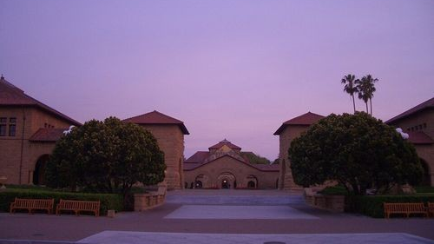
SO'ROV
Pre-seed: 12 oylik runway
Maqsad — O'zbekistonda to'lov modelini isbotlash va keyingi bozorga chiqish uchun poydevor.
Mahsulot va muhandislik
40%
12 OYDAN KEYIN
25 000
1 500
O'sish va marketing
25%
ro'yxatdan o'tgan foydalanuvchi
to'lovchi Premium obunachi
Kontent va mentorlar
20%
Operatsiya va huquqiy
15%
~1,6 mlrd
3
so'm yillik daromad (ARR)
bozor: UZ, QZ, KG
Summa va shartlar — ochiq muhokama.
«Chet elda o'qish — orzu emas, reja.»
ScholarBridgeAI · 2026
Aloqa: email@domen.uz · @telegram
Notes:
Bu yerga aniq summa va aloqa ma'lumotlari qo'yiladi. Hozir ko'rsatilgan raqamlar 90 kunlik reja bilan izchil: 1 500 to'lovchi × 89 000 × 12 ≈ 1,6 mlrd so'm.

